Slide 1
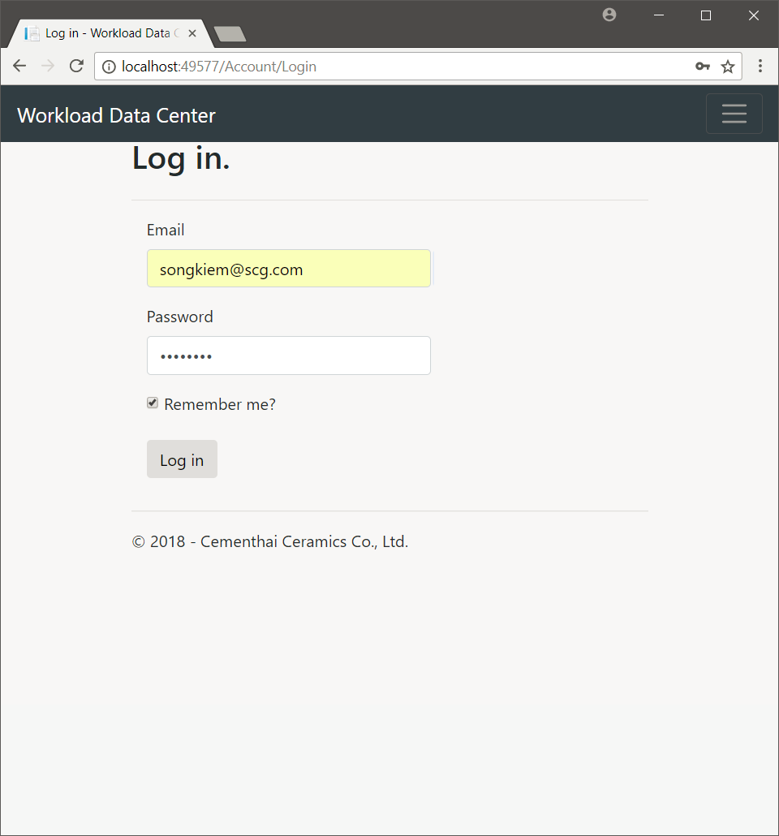
Log in Page

Slide 2
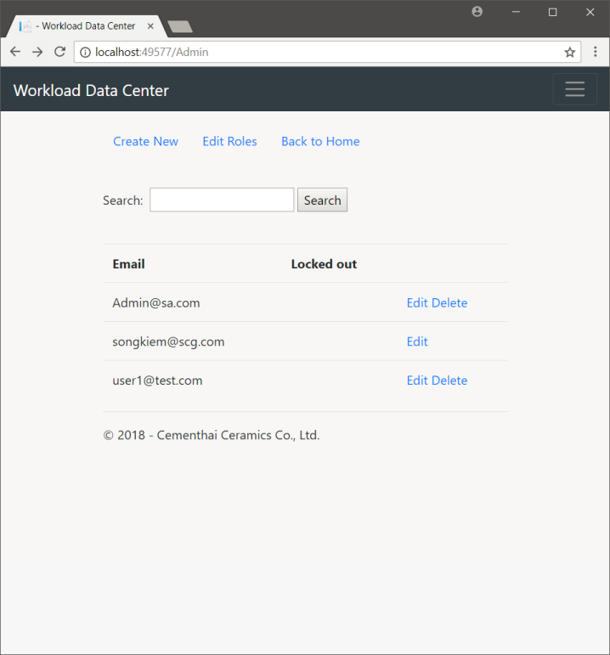
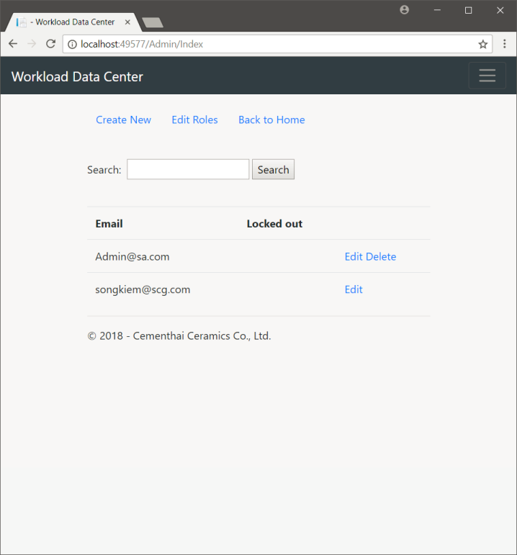
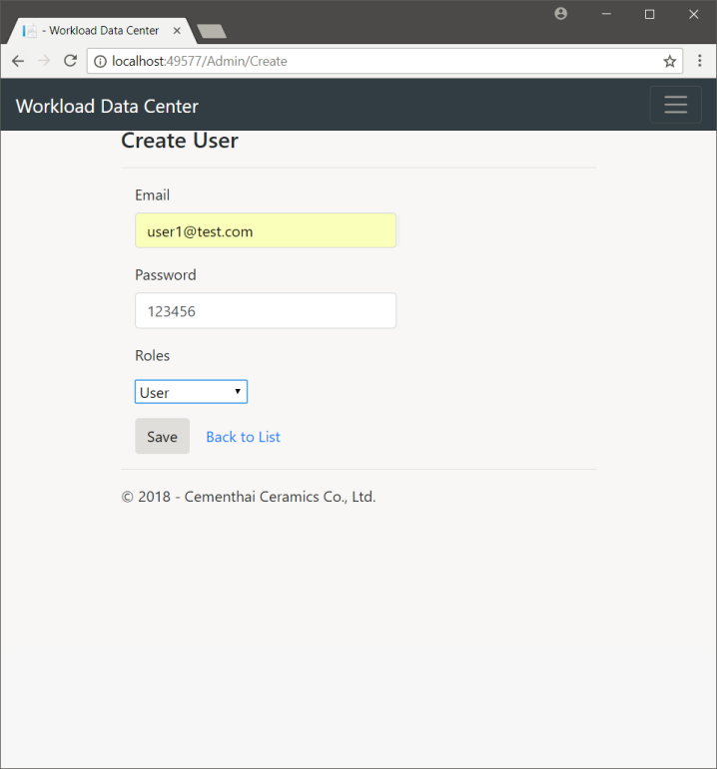
User Management (role “Administrator”)
User Management
เพิ่ม/ลบ ข้อมูลของ User ได้
แก้ไข้ Password ได้
เพิ่ม/ลบ Roles ของ User ได้
User แต่ละคนสามารถเปลี่ยน PW ของตัวเองได้
Finished

Slide 3
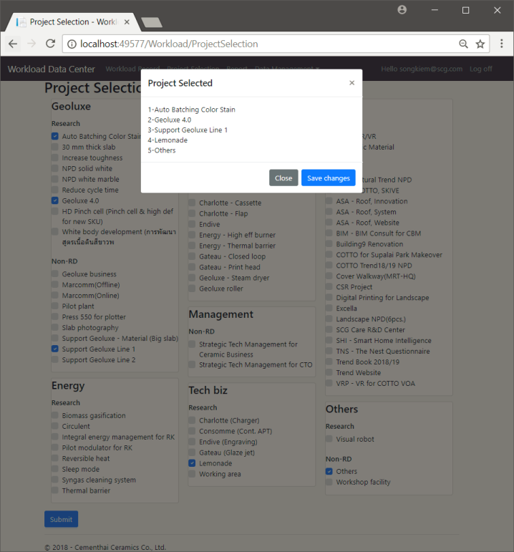
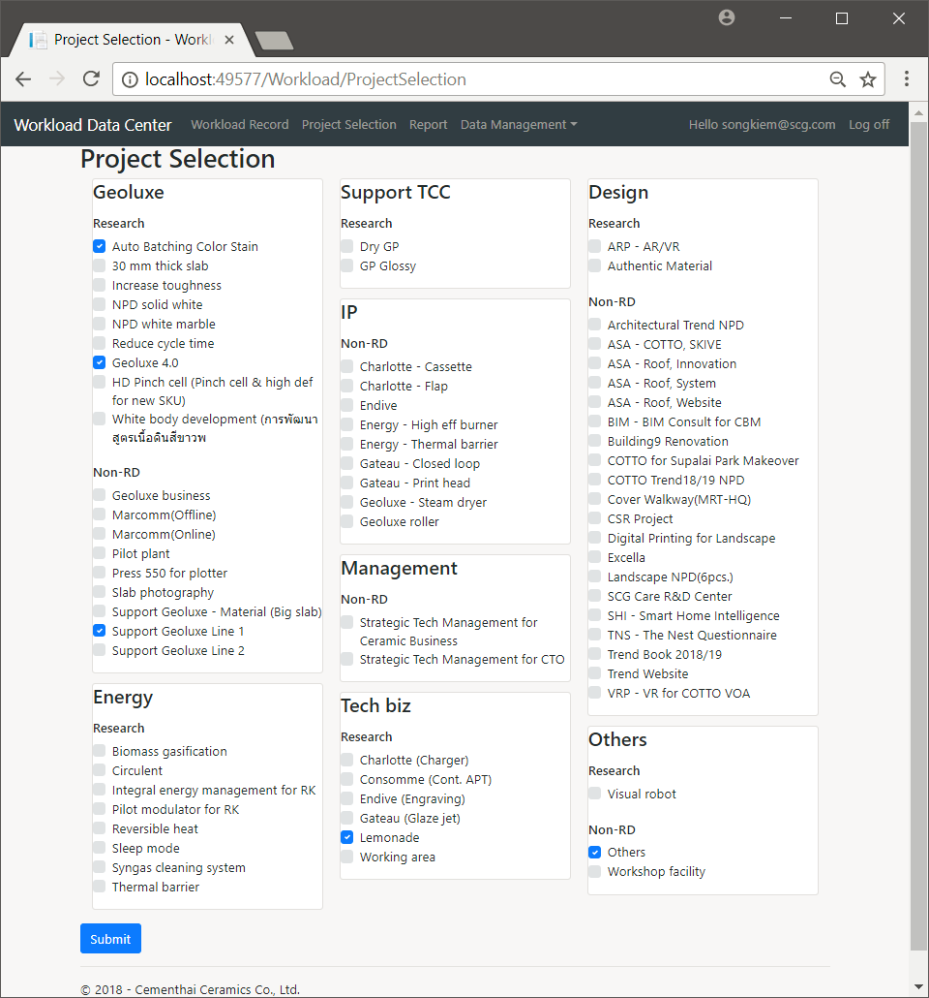
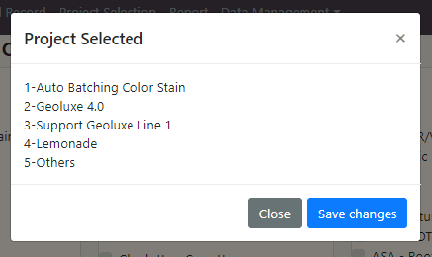
Project Selection
Project Selection
รายชื่อ Project แบ่งตามส่วนงานที่รับผิดชอบ และ rd / non-rd
สามารถเลือก Project ได้ทุกรายชื่อ ไม่จำกัดจำนวนสูงสูดในการเลือก
เมื่อกด SUBMIT จะมี Popup แสดงรายชื่อ Project
กด Save change เพื่อบันทึกข้อมูลการเลือก หรือ กด Close เพื่อยกเลิก
Finished

Slide 4
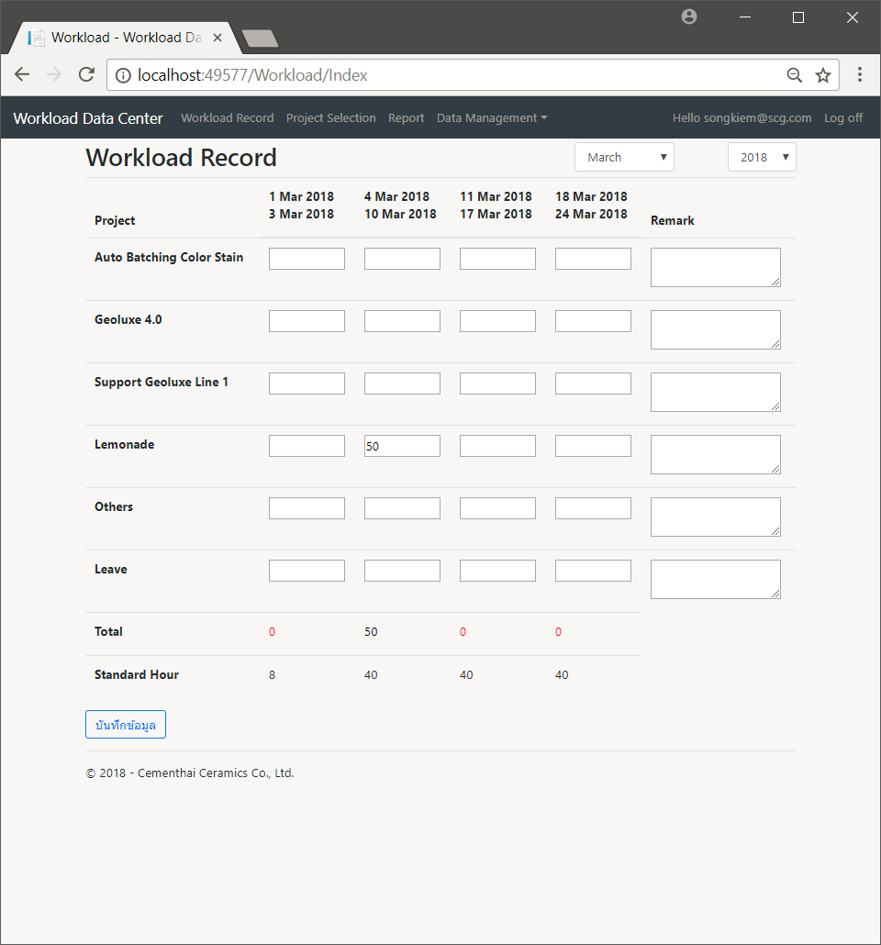
Workload record
Finished
Workload record
สามารถเลือกเดือนที่ต้องการบันทึกข้อมูลได้
รายชื่อ Project แสดงตามรายการที่เลือกจาก Project Selection
Remark สามารถบันทึกภาษาไทยได้
Total จะเป็นแบบ auto calculate เมื่อกรอกตัวเลขแล้ว จำคำนวณเปรียบเทียบกับ Standard Hour
ถ้า Total < Standard ตัวเลขจะเป็นสีแดง
ถ้า Total >= Standard ตัวเลขจะเป็นสีดำ
Ongoing
เขียนข้อมูลลงฐานข้อมูล
เรียกข้อมูลเก่าที่บันทึกไว้แล้ว มาแสดงผล
Due End of March 2018

